Slide 1
Федеральное государственное бюджетное образовательное учреждение высшего образования «КУБАНСКИЙ ГОСУДАРСТВЕННЫЙ УНИВЕРСИТЕТ» (ФГБОУ ВО «КубГУ»)
КУРСОВАЯ РАБОТА
Кафедра вычислительных технологий
ПРОГРАММНАЯ ОПТИМИЗАЦИЯ АЛГОРИТМА СЛИЗЕВИКА ПОСТРОЕНИЯ МАРШРУТНОЙ СЕТИ
Выполнил:
студент гр. 36 направления 02.03.02
Гиренко Д. Е.
Руководитель:
канд. техн. наук, доц. Приходько Т. А.
Краснодар 2023

Slide 2


Slide 3




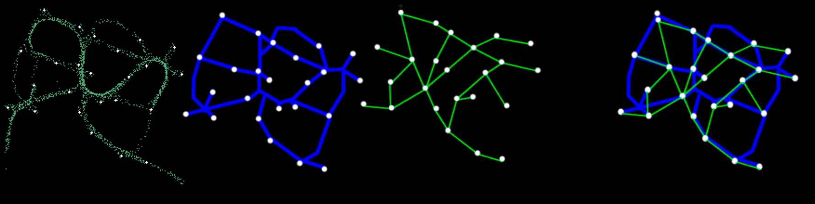

Slide 4
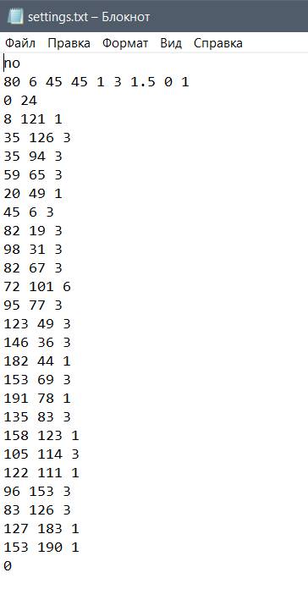
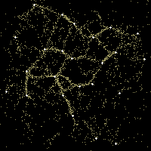
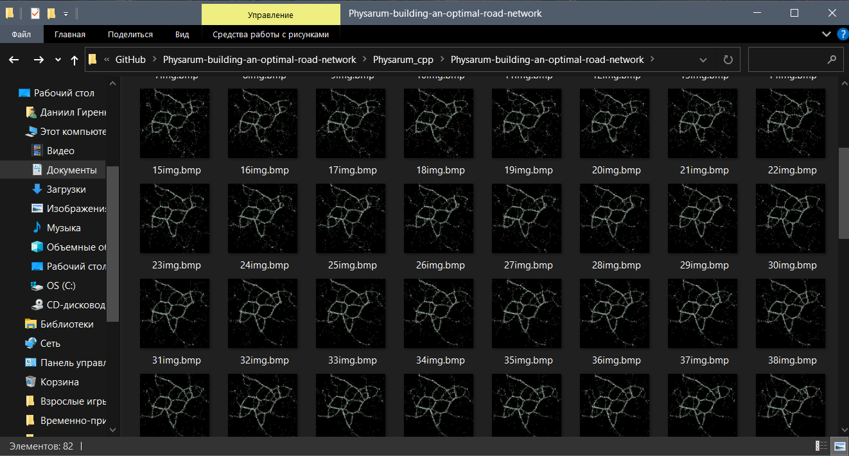
Реальный размер выходного файла

Slide 5
Цель работы: реализовать программную автоматизацию формирования лучшего решения задачи построения маршрутной сети при помощи алгоритма слизевика и предоставить удобный интерфейс пользователю.
Научная новизна работы заключается в том, что разработанное новое решение задачи построения оптимальной маршрутной сети автоматизируется для исключения столь большой роли человека в задаче.
Практическая значимость исследования курсовой работы заключается в результатах исследования, которые пригодятся для дальнейшей работы над решением поставленной задачи и реализацией полного алгоритма до модели чёрного ящика.

Slide 6
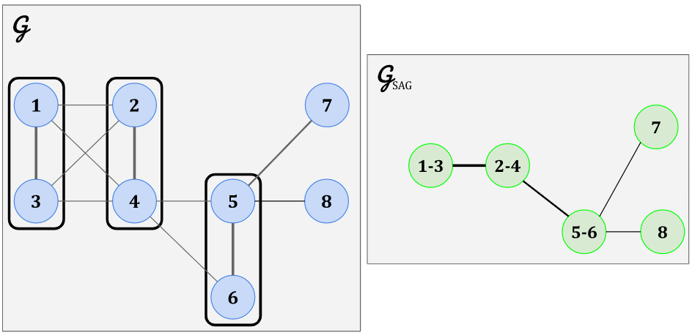

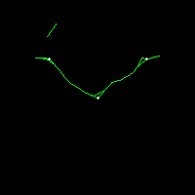
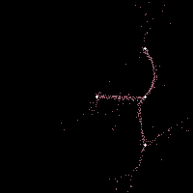
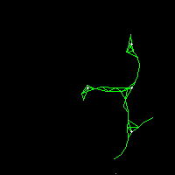

Slide 7
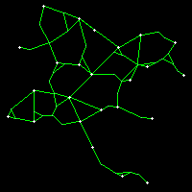


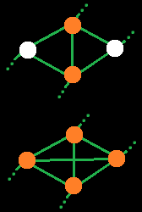

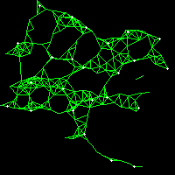

Slide 8
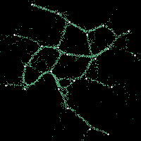
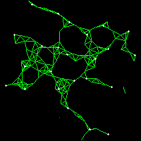
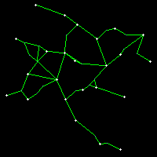
Алгоритм слизевика
Алгоритм загрубления
Алгоритм минимизации

Slide 9

Идеальная реализация любой маршрутной сети

Slide 10
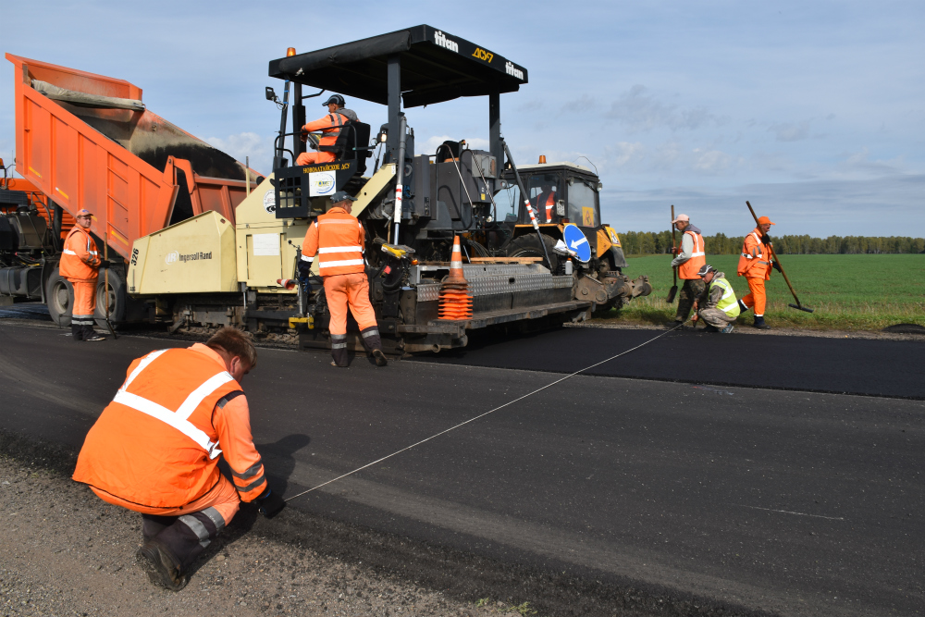

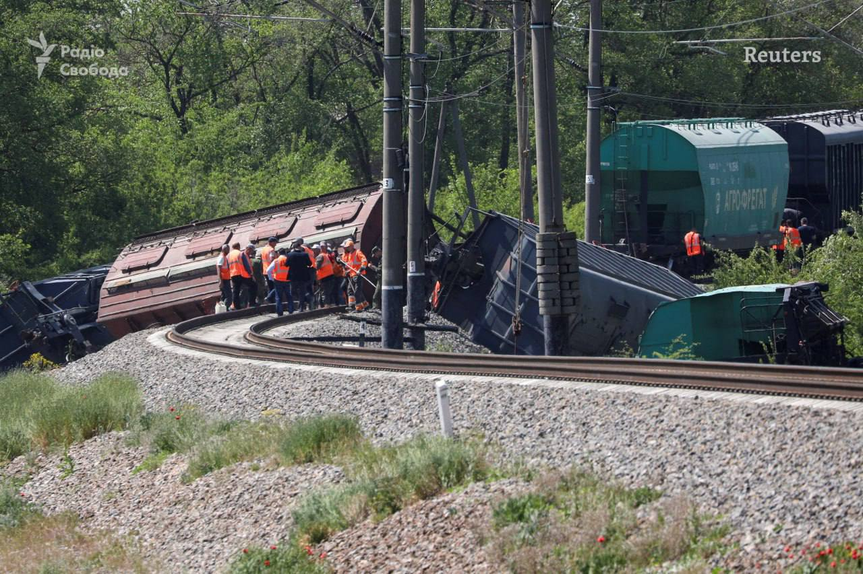
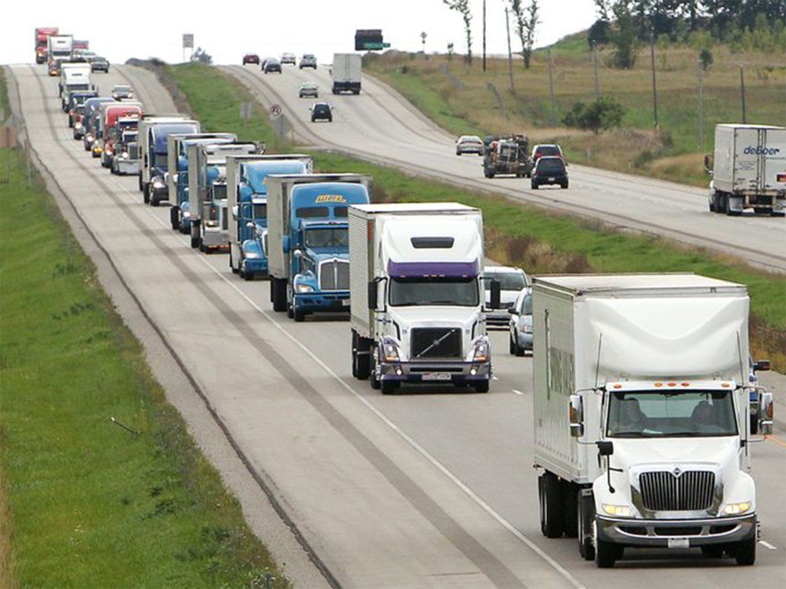
Вес
Расстояние
Устойчивость
Поток
Во сколько раз веса больше, чем в минимальном остове
Во сколько раз кратчайшие маршруты длиннее расстояния между вершинами с множителями в виде размера потока
1 + какая часть потока находится в зоне риска при исключении одного из рёбер
Во сколько раз максимальное значение потока больше максимального значения потока полного графа

Slide 11
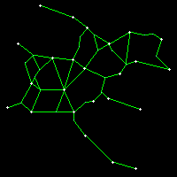
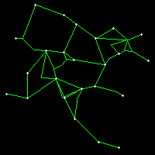
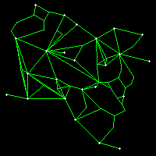
Вес: 3.40523
Расстояние: 1.24037
Устойчивость: 1.23677
Поток: 1.10169
Вес: 1.76381
Расстояние: 1.90919
Устойчивость: 1.2215
Поток: 1.11864
Вес: 1.72144
Расстояние: 1.26286
Устойчивость: 1.18704
Поток: 1.25424

Slide 12
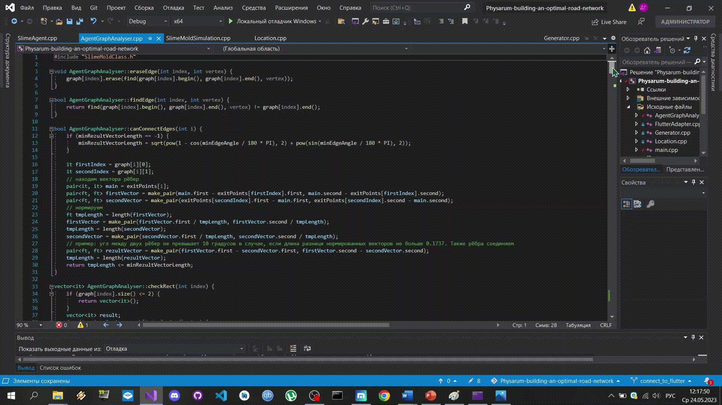

Slide 13



Slide 14
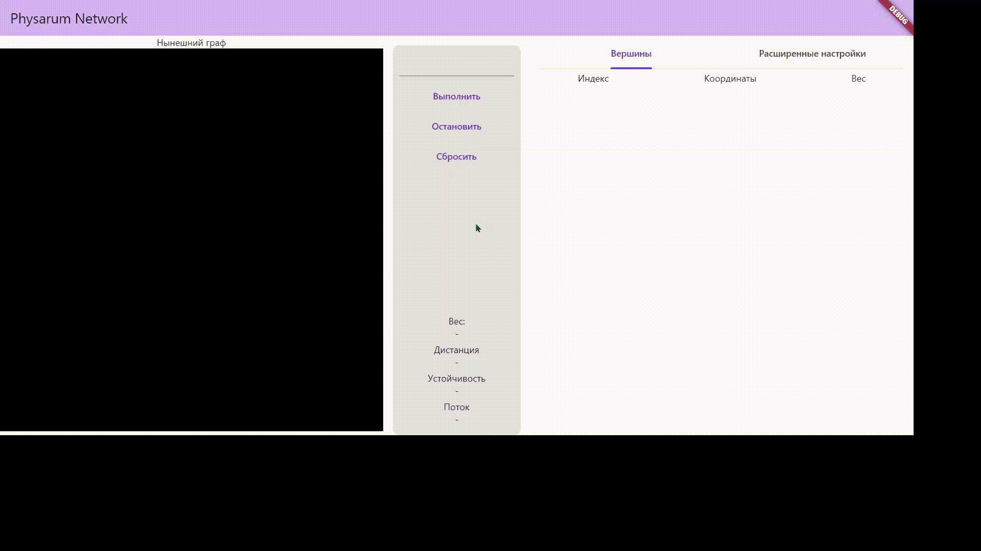

Slide 15
Заключение
Были поставлены и успешно решены следующие задачи:
1) Изучение и применены для разработки метрик потребности бизнеса в задаче построения маршрутной сети и методы алгоритмического построения оных.
2) Реализованы алгоритмы построения маршрутной сети и методы вычисления метрических показателей;
3) Создано десктопное приложение для удобного управления работы алгоритма.

Slide 16

Спасибо за внимание

